Slide 1

Профилактика инфекций, связанных с катетером мочевого пузыря
Ментор: главный эпидемиолог Департамента эпидемиологического контроля Корпоративного Фонда «UMC» Агажаева Г.О.
Подготовили слушатели:
1. Султанкулова А.Н.
    2. Шайхлесова А.О.
3. Еламанова З.А.
4. Кушаканова Х.Т.

Slide 2
Задание участникам группы №5:
Участнику №1 составить определение понятия «инфекции, связанные с мочевым трактом» со ссылками на доверяемые источники литературы.
Участнику №2 составить формулу расчета показателя «уровень инфекций, связанных с катетером мочевого пузыря» по международной методике (в знаменателе: число катетеро-дней).
Участнику №3 составить список действий (рекомендаций для медперсонала) для профилактики инфекций, связанных с катетером мочевого пузыря.
Участнику №4 составить тестовые вопросы для проверки знаний медперсонала по профилактике инфекций, связанных с катетером мочевого пузыря (не менее 10 вопросов с вариантами ответов), и протестировать членов группы с целью выявления качества вопросов (отредактировать при необходимости с помощью группы).

Slide 3
Полевое задание группа №5
УЧАСТНИК № 1
Султанкулова Актолкын Нуржановна – врач эпидемиолог КГП на ПХВ «Родильный дом №1» УОЗ Алматы
Составить определение понятия «инфекции, связанные с мочевым трактом» со ссылками на доверяемые источники литературы
ЗАДАНИЕ №1

Slide 4
Инфекция мочевыводящих путей (ИМП, ИМВП, КАИМП, CAUTI (urinary tract infection)) — собирательное понятие, объединяющее различные инфекции любых частей мочевыводящих путей.
Определяется как воспаление уротелия, возникающее в ответ на появление в мочевыводящих путях патогенных микроорганизмов.
Локализация:
  мочеиспускательный канал (уретрит)
  мочевой пузырь (цистит)
  мочеточники
  почки (пиелонефрит).
Катетер ассоциированная ИМП (CAUTI): ИМП, при которой постоянный мочевой катетер установлен более двух дней подряд на день события (ИМП), и постоянный мочевой катетер стоял у пациента вдень события или накануне.
https://www.cdc.gov/nhsn/pdfs/pscmanual/7psccauticurrent.pdf

Slide 5
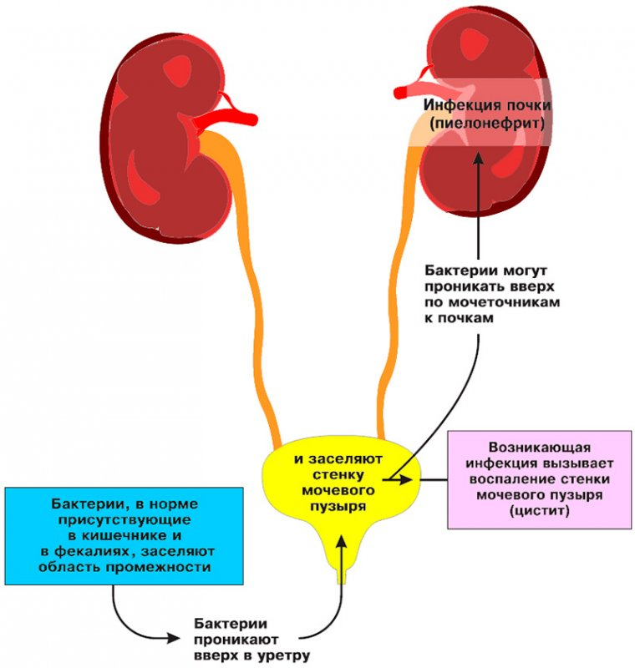
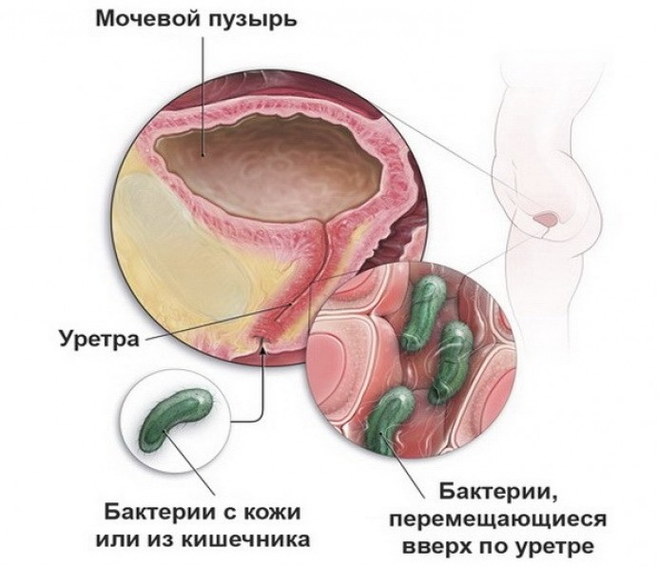
ИМП, связанные с катетерами
Симптоматическая (манифестная) инфекция
Бессимптомная бактериурия
https://www.cdc.gov/nhsn/pdfs/pscmanual/7psccauticurrent.pdf

Slide 6
Клинически выраженная (симптоматическая) инфекция мочевыводящих путей
Критерий 1:
У пациента имеется по крайней мере один из следующих признаков или симптомов без другой установленной причины: лихорадка (> 37,0 С), резкие позывы к мочеиспусканию, учащенное мочеиспускание, дизурия или болезненность в надлобковой области
И
Положительный результат посева мочи, т.е. обнаружение 10 (в 5 степени) микроорганизмов в см3 мочи (не более 2 видов микроорганизмов)

Slide 7
Клинически выраженная инфекция мочевыводящих путей
Критерий 2:
У пациента имеются по крайней мере два из следующих признаков или симптомов без другой установленной причины: лихорадка (> 37,5 С), резкие позывы к мочеиспусканию, учащенное мочеиспускание, дизурия или болезненность в надлобковой области
И
хотя бы одно из перечисленных обстоятельств:
Пиурия (10 лейкоцитов/ см3 мочи или 3 лейкоцита в поле зрения при микроскопии образца нецентрифугированной мочи с высоким разрешением)
Обнаружение микроорганизмов при окраске по Граму нецентрифугированной мочи
По крайней мере двукратный высев одного и того же уропатогенного микроорганизма в количестве  102 КОЕ/мл мочи
Положительный высев одного уропатогенного микроорганизма в количестве  105 КОЕ/мл у пациента, получающего антимикробную терапию, эффективную в отношении инфекций мочевыводящих путей
Диагноз инфекции мочевыводящих путей, поставленный врачом
Врач назначает соответствующую терапию по поводу инфекции мочевыводящих путей

Slide 8
Бессимптомная бактериурия
Критерий 1:
Катетеризация мочевого пузыря в течение 7 дней до посева мочи
И
Положительный результат посева мочи, т.е. обнаружение  105 микроорганизмов в см3 мочи (не более 2 видов микроорганизмов)
И
У пациента отсутствует лихорадка (> 37,5 С), резкие позывы к мочеиспусканию, учащенное мочеиспускание, дизурия или болезненность в надлобковой области

Slide 9
Бессимптомная бактериурия
Критерий 2:
У пациента не было катетеризации мочевого пузыря в течение 7 дней до первого положительного результата посева мочи
И
Имеются по крайней мере два положительных результата посева мочи, т.е. обнаружение  105 микроорганизмов в см3 мочи с повторным выделением того же самого микроорганизма (не более 2 видов микроорганизмов)
И
У пациента отсутствует лихорадка (> 37,0 С), резкие позывы к мочеиспусканию, учащенное мочеиспускание, дизурия или болезненность в надлобковой области

Slide 10
CAUTI:
пятый по распространению ИСМП по оценкам 62 700 ИМП в больницах неотложной помощи – 32%
на ИМП приходится более 9,5% инфекций, зарегистрированных в больницах неотложной помощи
12-16% взрослых стационарных пациентов будут иметь постоянный мочевой катетер (далее –ПМК) в течение некоторого времени
время пребывания в стационаре и каждый день пребывания постоянного мочевого катетера у пациента на 3-7% повышает риск заражения КАИМП
осложнения КАИМП: простатит, эпидидимит, орхит у мужчин, цистит, пиелонефрит, грамотрицательная бактериемия, эндокардит, остеомиелит позвоночника, септический артрит, эндофтальмит и менингит у больных
осложнения, связанные с КАИМП, вызывают дискомфорт пациентов, длительное пребывание в больнице, повышенная стоимость и смертность;
ежегодно регистрируется более 13 000 смертей связаны с ИМП
https://www.cdc.gov/nhsn/pdfs/pscmanual/7psccauticurrent.pdf
https://www.infectioncontroltoday.com/view/battling-hais-a-primer-for-infection-preventionists

Slide 11
Список показаний к катетеризации мочевого пузыря
Клиническое состояние, при котором необходим прерывистый прямой катетер или наружный катетер:
задержка либо недержание мочи (недержание мочи, когда медсестры могут переворачивать/обеспечивать уход за кожей имеющимися средствами, включая пациентов с интактной кожей, дерматитом, связанным с недержанием мочи, пролежни I и II стадии и закрытые глубокие повреждения тканей)
кровотечения
введение лекарственных препаратов и рентгенконтрастных веществ в мочевой пузырь
забор образца мочи для некоторых исследований (случайный или 24-часовой сбор мочи для стерильных или нестерильных образцов

Slide 12
Список показаний к катетеризации мочевого пузыря
период после операции, которую делали больше 2 часов;
критические состояния
запрос пациента или семьи, если в противном случае не ожидается трудностей с управлением мочеиспусканием у умирающего пациента, в том числе при транспортировке пациента
размещение Фолея для снижения риска падений за счет сведения к минимуму необходимости вставать, чтобы помочиться
пациенту назначен «постельный режим» без строгого требования неподвижности (например, целлюлит нижних конечностей)
профилактика инфекции мочевыводящих путей у пациентов с недержанием кала или диареей или лечение частого, болезненного мочеиспускания у пациентов с мочевыводящими путями инфекционное заболевание
Ссылка: https://www.who.int/infection-prevention/tools/core-components/CAUTI_student-handbook.pdf стр. 16-17

Slide 13
Виды катетеров мочевого пузыря
В здравоохранении используются три типа катетера:
постоянные катетеры (Фолея) – уретральные (наиболее распространенные) или надлобковые (напр.ножевое ранение живота)
наружные катетеры (катетеры презервативов/трубки Пола) – обычно используются у мужчин с серьезными функциональными или когнитивными нарушениями, такими как деменция – обычно более удобны и несут меньший риск инфекции, чем постоянные катетеры
краткосрочные (периодические) катетеры – для использования, когда пациенту может понадобиться катетер в течение короткого периода времени после операции
Мочевые катетеры бывают разных размеров для взрослых и детей.
анатомические различия между мужчинами и женщинами; например Фоли размеры 12–18
французский/Fr для взрослых и 6–8 Fr для детей
мочевые катетеры также доступны из различных материалов, включая латекс, силикон (для свести к минимуму образование биопленки; хорош при аллергии на латекс) и ряд других материалов, такие как силикон-эластомер, гидрогелевое покрытие и антимикробное покрытие (серебряный сплав покрытие)

Slide 14
Примеры необоснованной катетеризации мочевого пузыря
До недавнего времени задержку мочи рассматривали исключительно как осложнение урологического заболевания в связи с тем, что наиболее частой ее причиной является механическая обструкция по ходу мочеиспускательного канала, что вследствие увеличения простаты в основном встречается у мужчин преимущественно пожилого и старческого возраста.
Острая и хроническая задержка мочи являются весьма распространенными и характерными осложнениями заболеваний центральной и периферической нервной системы (сосудистых, опухолевых, нейродегенеративных и воспалительных). Нейрогенная задержка мочи является характерным проявлением острых и хронических заболеваний нервной системы и не только снижает качество жизни больных, но и при отсутствии необходимых лечебных мероприятий может стать причиной их гибели вследствие уремии и уросепсиса.
Учитывая возрастающую актуальность этого состояния, особый интерес представляют исследования нозологической структуры заболеваний головного и спинного мозга, осложняющихся НЗМ.
Недостаточно также изучены характер и динамика симптомов нижних мочевых путей в зависимости от локализации патологического процесса в ЦНС, а также уродинамические особенности нейрогенных обструктивных расстройств мочеиспускания при различных заболеваниях нервной системы и не разработаны алгоритмы восстановления самостоятельного мочеиспускания при НЗМ в зависимости от этиологического фактора.
У пациентов домов престарелых для лечения недержания мочи.
В качестве ухода за пациентом.
В настоящее время нозокомиальные ИМП, являются частой причиной заболеваемости и летальности у пациентов с нейрогенными обструктивными расстройствами мочеиспускания.
Ссылка: https://www.neurology.ru/sites/default/files/assets/documents/2016/09/popov-sergey-vitalevich-dissertaciya-02.09.2016.pdf?download=1

Slide 15
Полевое задание группа №5
УЧАСТНИК № 2
Шайхлесова Айдана Оронбаевна – координатор по ИК КГП на ПХВ «Областной центр фтизиопульмонологии» УЗКО
Составить формулу расчета показателя «уровень инфекций, связанных с катетером мочевого пузыря» по международной методике.
Составить список факторов риска для возникновения инфекций, связанных с катетером мочевого пузыря
ЗАДАНИЕ №2

Slide 16
Факторы риска:
Пациент:
возраст
женский пол
сахарный диабет
тяжелое заболевание
нарушение иммунитета
почечная недостаточность
низкий уровень альбумина
Колонизация:
канал (закупорка)
дренажная емкость
Факторы, связанные с катетеризацией:
расширенные показания для катетеризации
длительная катетеризация
нарушение соединения катетера с приемником
отсутствие взаимодействия противомикробных препаратов
установка катетера вне операционной
низкая профессиональная подготовка мед работника
использование катетеров «открытого» типа
нарушение ухода за катетером
несоблюдение гигиены рук
нарушение постановки катетера
выбор катетера, установка не по размеру/диаметру
рефлюкс
https://www.cdc.gov/infectioncontrol/pdf/guidelines/cauti-guidelines-H.pdf стр 36 табл. Evidence Review Table 1B.

Slide 17
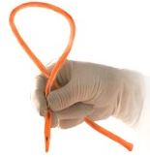
Факторы риска для возникновения инфекций, связанных с катетером:
открытая дренажная система
нестерильные инструменты без асептической техники
использование систем мочевых катетеров с несоединенными соединениями катетера
отток мочи с затруднениями
перегиб катетера
должным образом необученный персонал
нахождение мочеприемника выше уровня мочевого пузыря

Slide 18
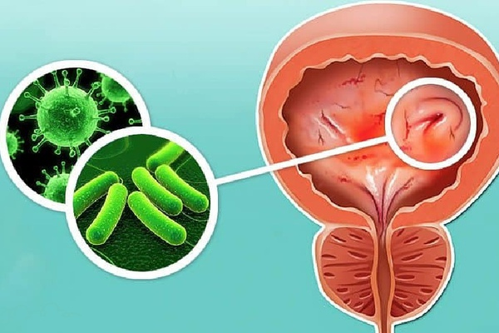
несоблюдение рутинной гигиены
частая замена катетеров
использование рутинной противомикробной терапии для предотвращения CAUTI у пациентов, нуждающихся в краткосрочной или долгосрочной катетеризации;
обработка периуретральной области антисептиками
При нарушении соединения катетера с приемником часто возникают ИМП:
- 26% катетеров подвергаются отсоединению;
- риск возникновения инфекции на следующий день после отсоединения в 2 раза выше, чем в ситуации, когда отсоединения не произошло

Slide 19
Формула расчета показателя «уровень инфекций, связанных с катетером мочевого пузыря» по международной методике
- числитель: количество CAUTI
- знаменатель: количество катетеро-дней
коэффициент стандартизации: 1000
Количество CAUTI
____________________ х 1000
Количество катетеро-дней
https://www.cdc.gov/nhsn/pdfs/pscmanual/7psccauticurrent.pdf см стр 15 пункт Rates and Ratios, строка CAUTI Rate

Slide 20
Полевое задание группа №5
УЧАСТНИК № 3
ЕЛАМАНОВА ЗУЛЬФИЯ АСКАРОВНА – врач эпидемиолог КГП на ПХВ «Городская больница скорой неотложной помощи» УОЗ Алматы
Составить список действий (Рекомендаций для медперсонала) для профилактики инфекций, связанных с катетером мочевого пузыря
ЗАДАНИЕ №3

Slide 21
В составе стационара КГП на ПХВ «Городская больница скорой неотложной помощи» 350 коек круглосуточного пребывания.
Хирургический и соматический профиль - отделения хирургии, травматологии, урологии, гинекологии, терапии, неврологии, нейрохирургии, нейроинсультное, реанимации.
В отделении реанимации 12 коек.

Slide 22
Обеспеченность:
все одноразовые расходные материалы для обеспечения инфекционной безопасности пациента: Катетеры Фолея 14, 16, 18, мочеприемник;
для соблюдения гигиены рук имеются - мыло, антисептик, одноразовые полотенца в достаточном количестве;
для соблюдения инфекционной безопасности сотрудников имеются средства индивидуальной защиты (халаты, фартуки, маски, шапочки, очки, перчатки).

Slide 23
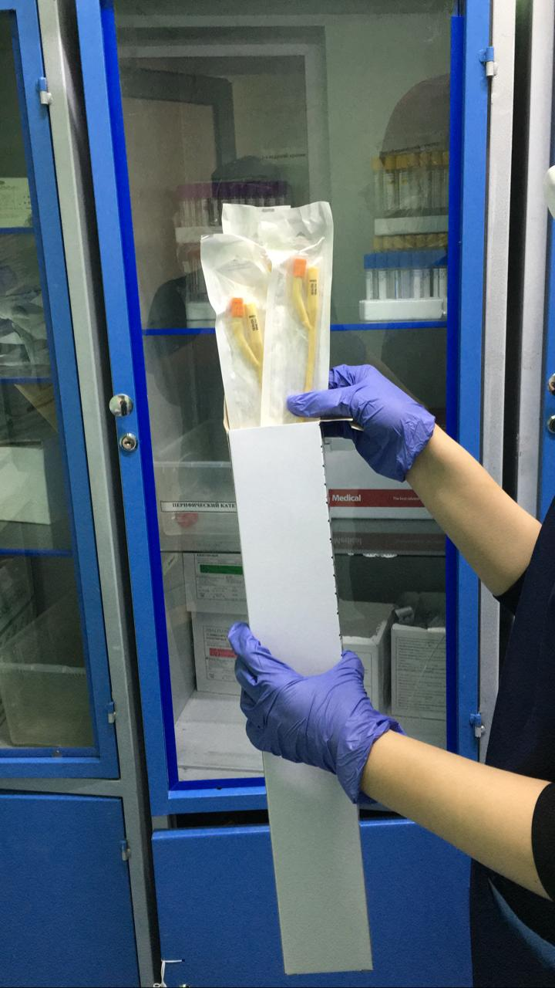
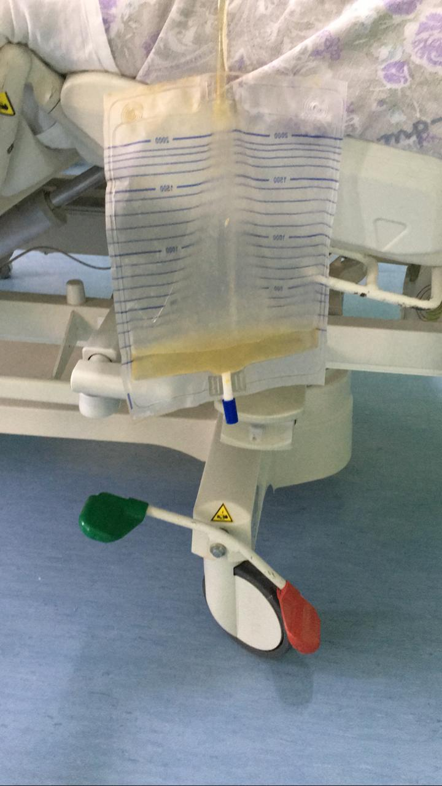

Slide 24
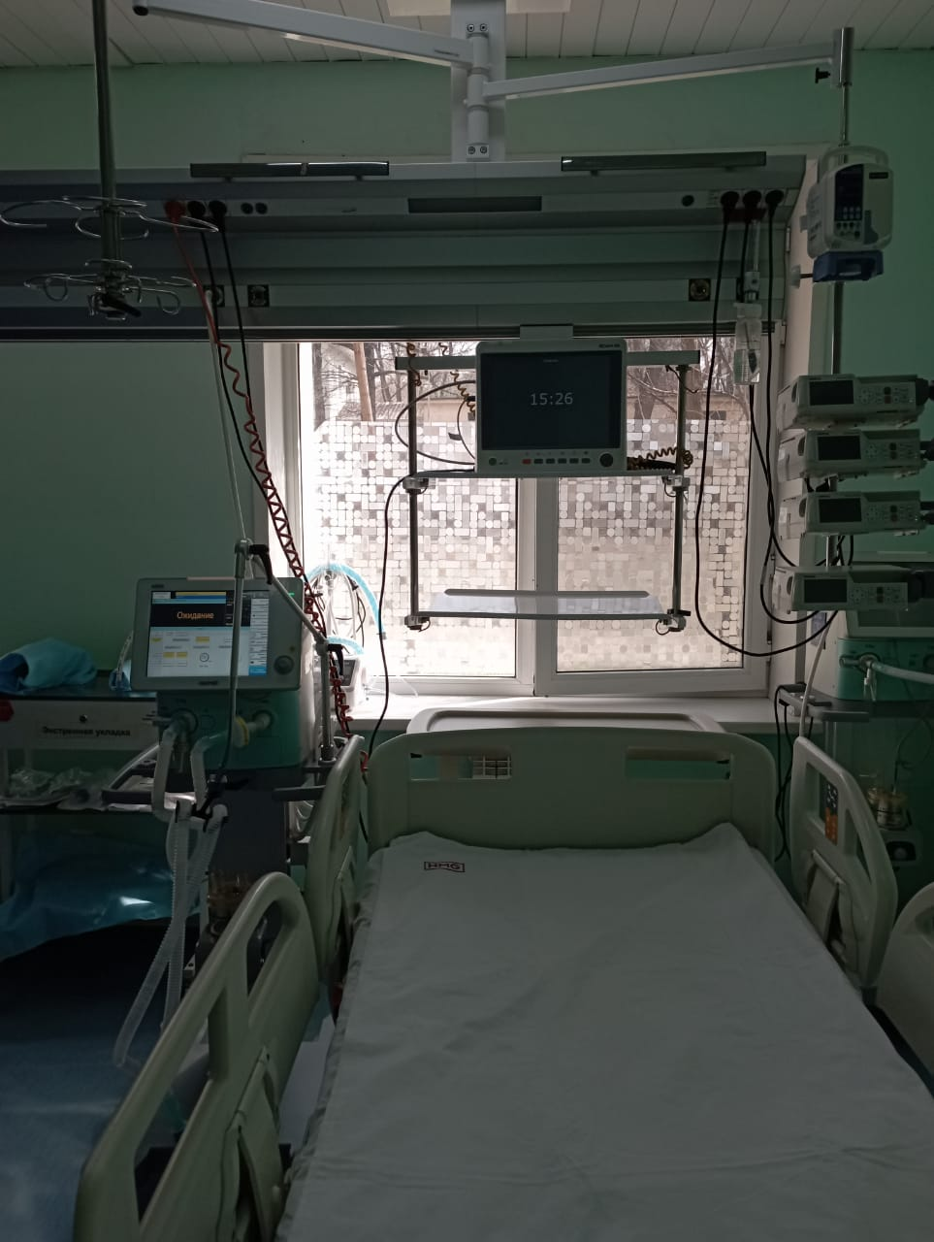
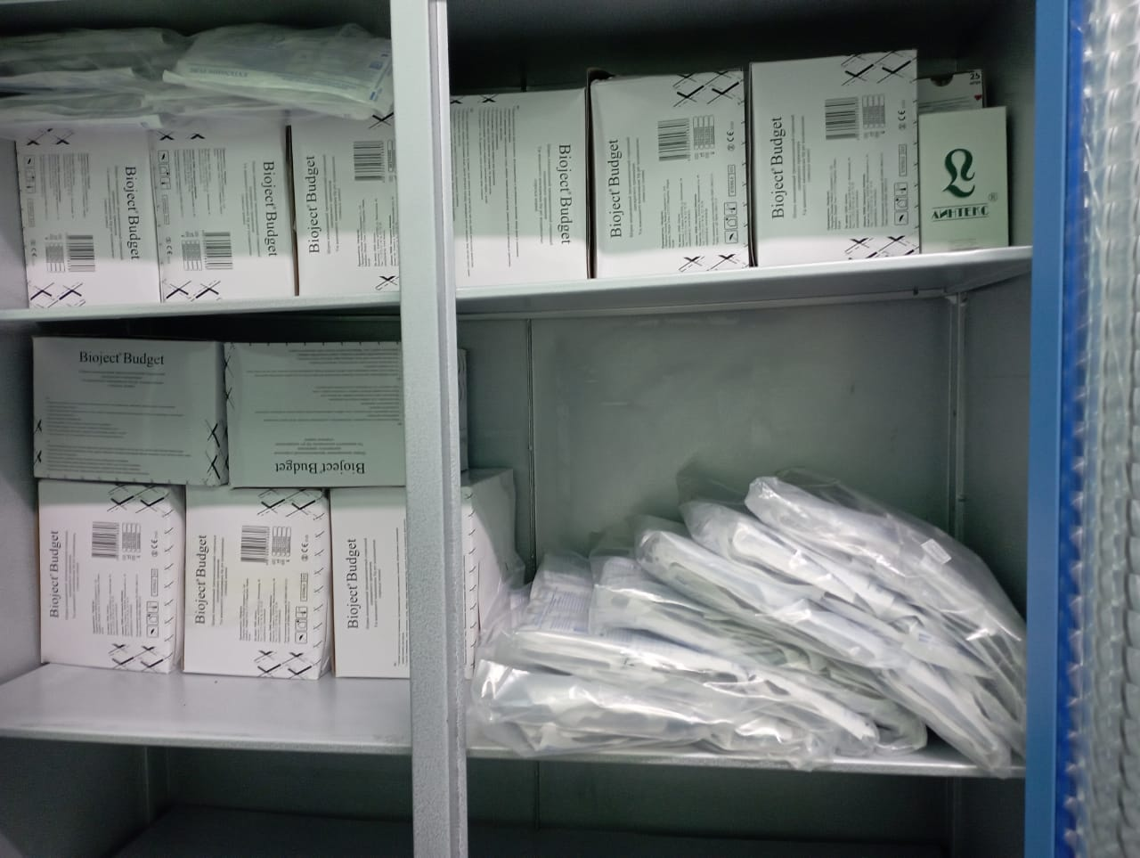
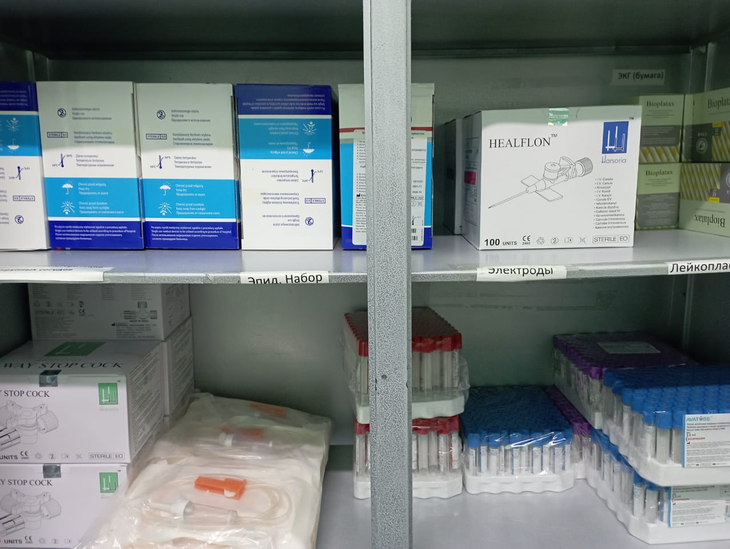

Slide 25
Возможные места заражения:
- место введения катетера
- коннектор катетера и трубки
- место взятия мочи
- место опустошения мочи
ИМП могут быть экзогенные (собственная флора пациента) и эндогенные (руки сотрудников, больничная флора E.coli, candida, klebsiella и др.).
Источник: https://www.ecdc.europa.eu/sites/default/files/media/en/publications/Publications/PPS-HAI-antimicrobial-use-EU-acute-care-hospitals-V5-3.pdf

Slide 26
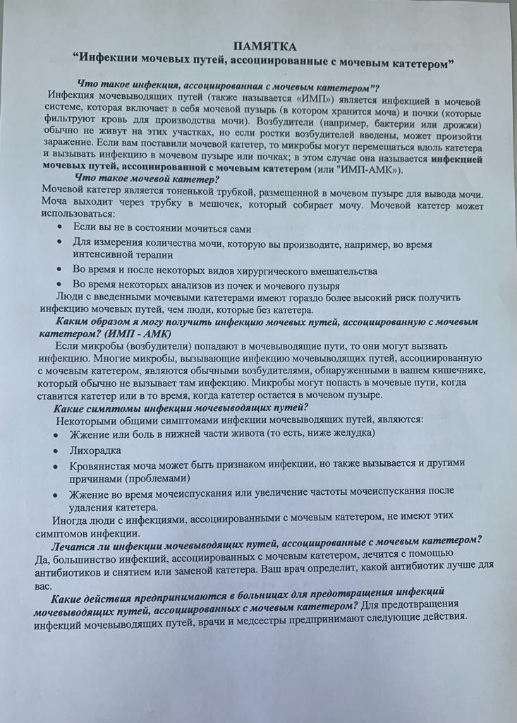
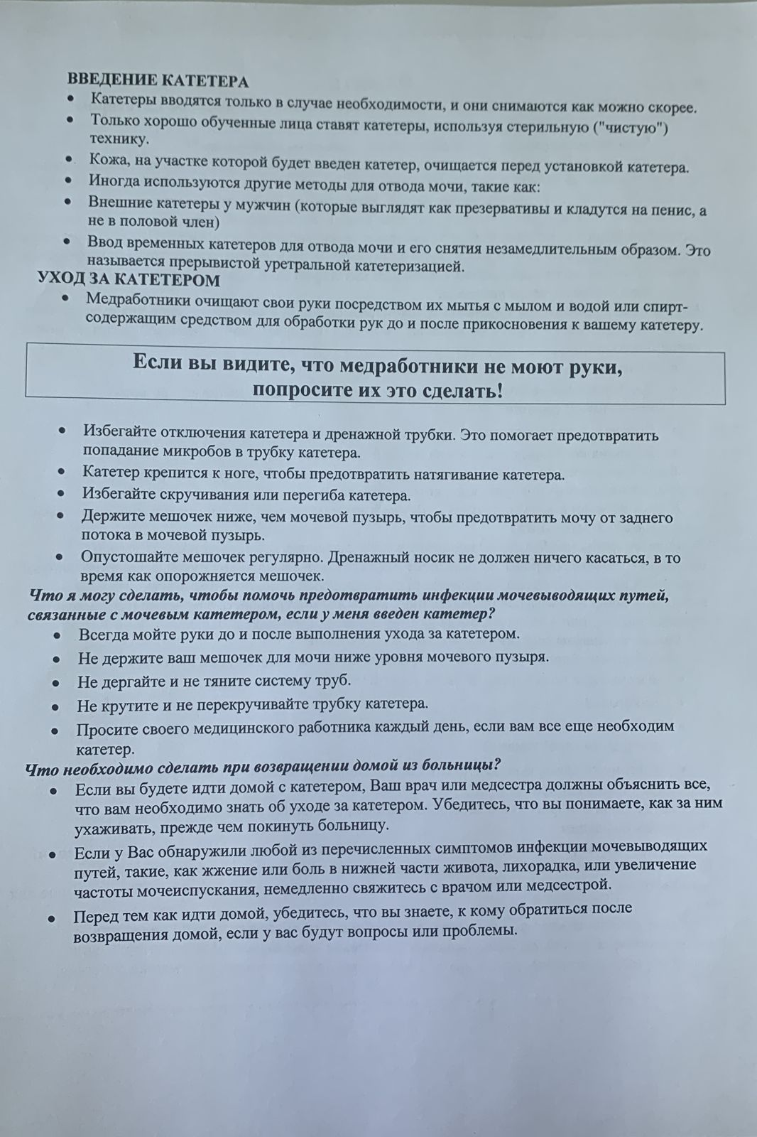

Slide 27
Общие требования к проведению катетеризации мочевого пузыря
1. проводить катетеризацию МП по клиническому протоколу, каждый пациент должен быть оценен на предмет необходимости катетера, причин установки, должны быть отмечены критерии в контрольном списке (удаление катетеров при первой возможности)
2. вставьте мочевые катетеры, используя асептическую технику
3. не проводить катетеризацию мочевого пузыря рутинно
4. минимизировать продолжительность использования катетера (риск развития бактериурии)
5. тщательно обработать руки до и после введения катетера, при любых манипуляциях с катетером и его составляющими
6. требуется система поддержки - набор для введения катетера, стерильный мочевой катетер, емкость для сбора мочи и т.д.
7. при нарушении асептики необходима замена катетера
8. обучить персонал безопасному проведению этой манипуляции
9. обучить пациентов по правильному уходу за катетером
10. документировать все процедуры, связанные с катетеризацией.
Ссылка: https://www.cdc.gov/infectioncontrol/pdf/guidelines/cauti-guidelines-H.pdf

Slide 28
Специальные требования к проведению катетеризации мочевого пузыря:
1. использовать катетер с минимально возможным диаметром для предупреждения травмы уретры
2. правильно ввести катетер без лишних движений и трения для предупреждения травмы уретры
3. использовать для введения катетера стерильную гель-смазку в одноразовых тюбиках
4. после установки катетер следует должным образом фиксировать для предотвращения смещений и натяжения уретры
5. использовать закрытую систему для сбора мочи. Сбор мочи должен осуществляться в чистый одноразовый закрытый контейнер
Источник: https://www.who.int/infection-prevention/tools/core-components/CAUTI_student-handbook.pdf

Slide 29
6. катетер и трубки не должны перегибаться. Положение мочеприемника должно предотвращать обратный отток мочи
7. образец для анализа собирается с помощью стерильного шприца или пробирки после обработки выхода катетера дезинфектантами
8. необходим ежедневный душ для поддержания интимной гигиены
9. эффективность местных бактерицидных препаратов для туалета наружного отверстия мочеиспускательного канала не доказана
10. опорожнять мочеприемник достаточно часто для поддержания оттока мочи и предотвращения обратного заброса
11. менять только по мере необходимости (в соответствии с рекомендациями производителя и клинической ситуацией).

Slide 30
Показатели эффективности:
% персонала, прошедшего надлежащую подготовку:
- числитель: количество персонала, обученного технике введения мочевого катетера
- знаменатель: количество персонала, которые вводят мочевой катетер
- коэффициент стандартизации: 100 (т.е. умножьте на 100, чтобы показатель был выражен в процентах)
Например: в отделении реанимации работают 23 врача, 2 резидента, 33 медицинских сестер. Не обучены 2 врача т.к. вновь принятые резиденты.
Х= 56/58 * 100 = 96,5%.

Slide 31
Care bundles – это перечень мероприятий для улучшения процесса ухода и результатов лечения, эффективность которых доказана на 40-45%.
Профилактика:
- контейнеры для сбора мочи держать ниже мочевого пузыря
- контейнеры для сбора мочи не должен лежать на полу и перевернутым
- контейнеры для сбора мочи при наполняемости на ¾ должен быть очищен
- нельзя часто менять
- клиническое обоснование для катетеризации
- длительность не более 5 дней
- отбор мочи на бак.посев отбирается стерильным шприцем (гигиена рук и стерильные перчатки обязательно), запрещается сбор мочи из мочеприемника

Slide 32
Административные меры:
- медицинский персонал и другие лица, осуществляющие уход за катетерами, должны проходить периодическое обучение без отрыва от производства методам и процедурам введения, обслуживания и удаления мочевых катетеров. Обеспечить информирование о CAUTI (Catheter-associated Urinary Tract Infections), других осложнениях катетеризации мочевого пузыря и альтернативах постоянным катетерам;
- предоставить персоналу обратную связь о том, какая часть катетеров, которые они установили, соответствуют установленным критериям и другим аспектам, связанным с уходом за катетерами и их обслуживанием.

Slide 33
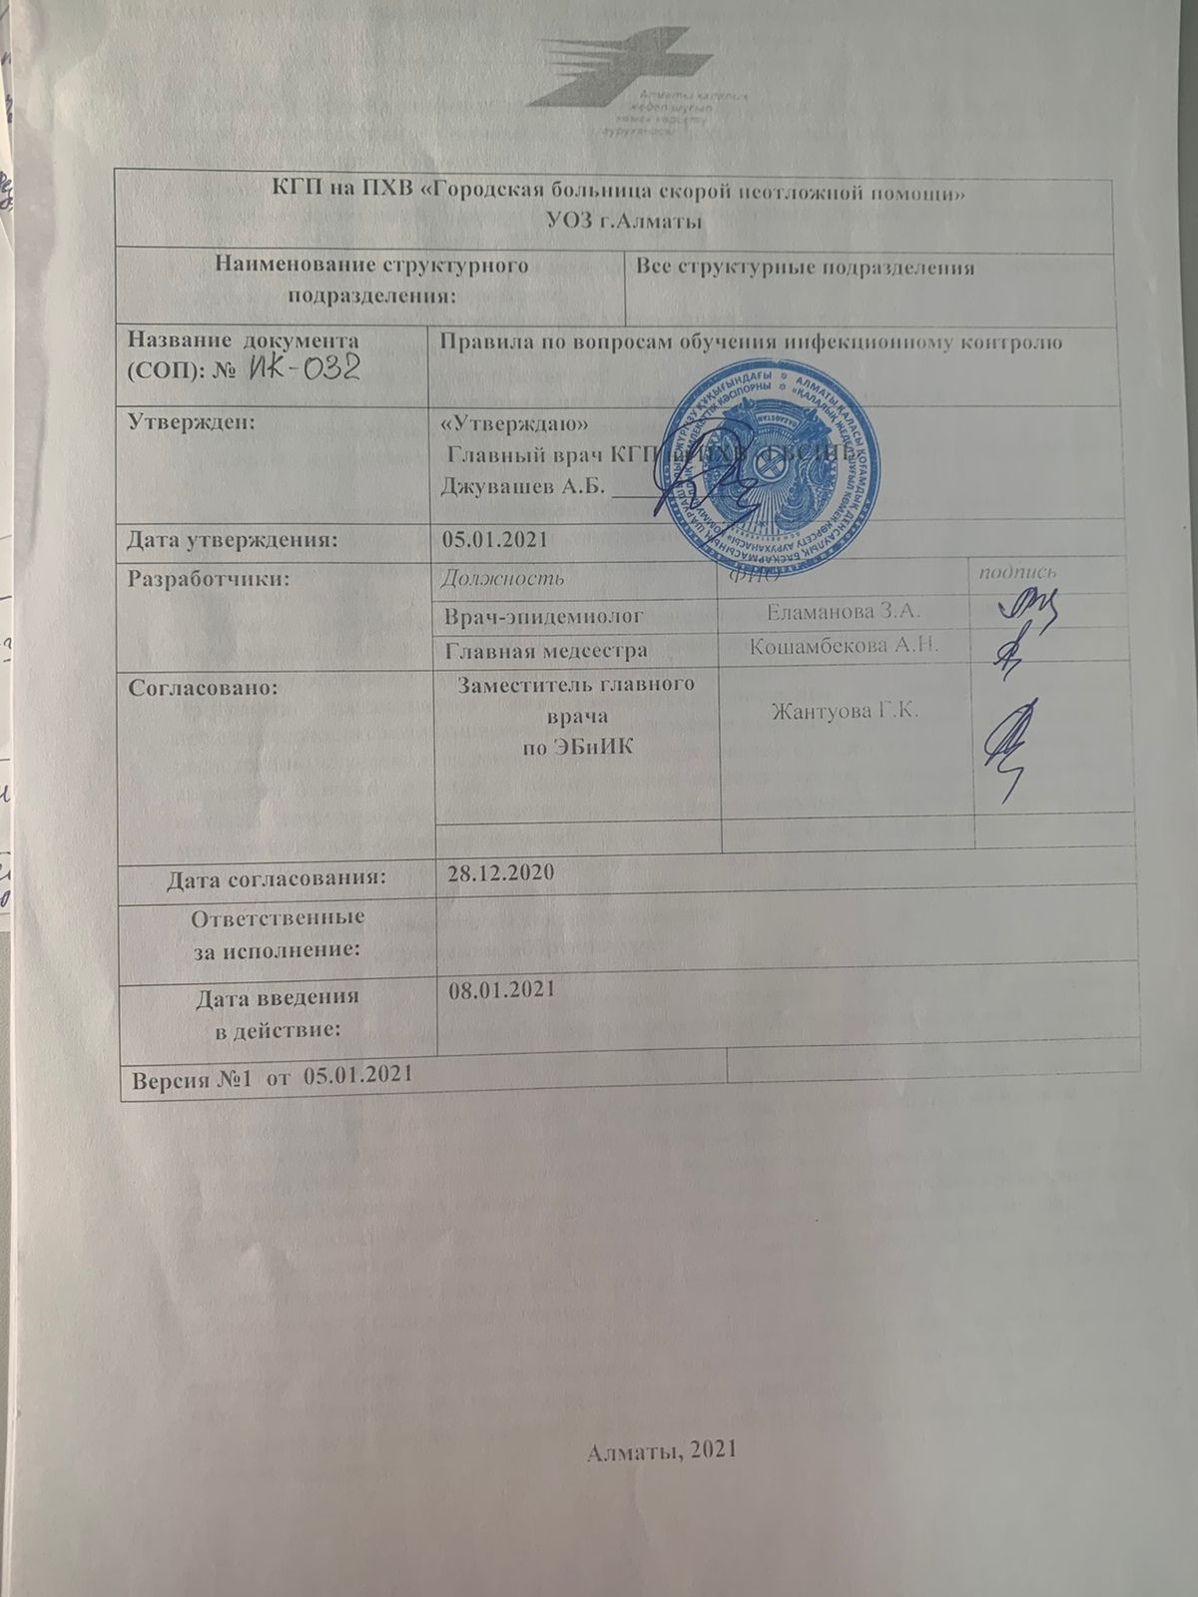
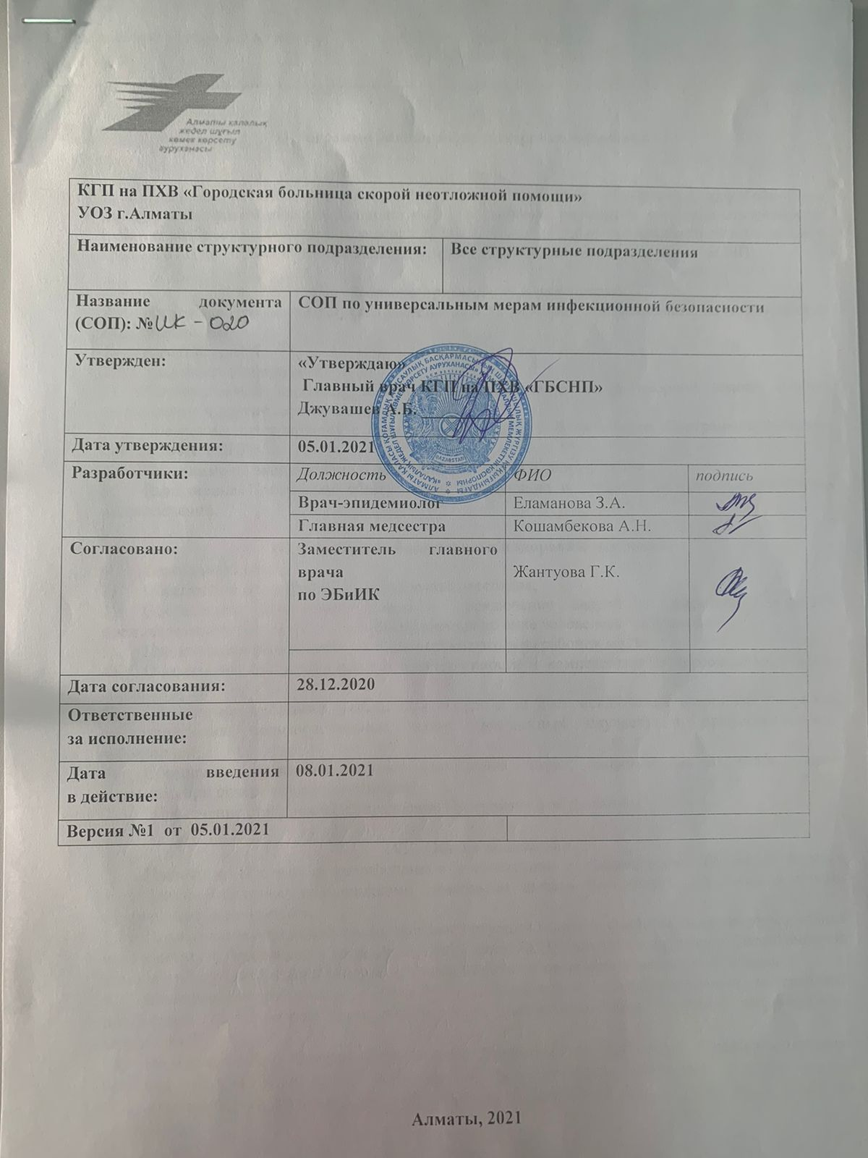

Slide 34
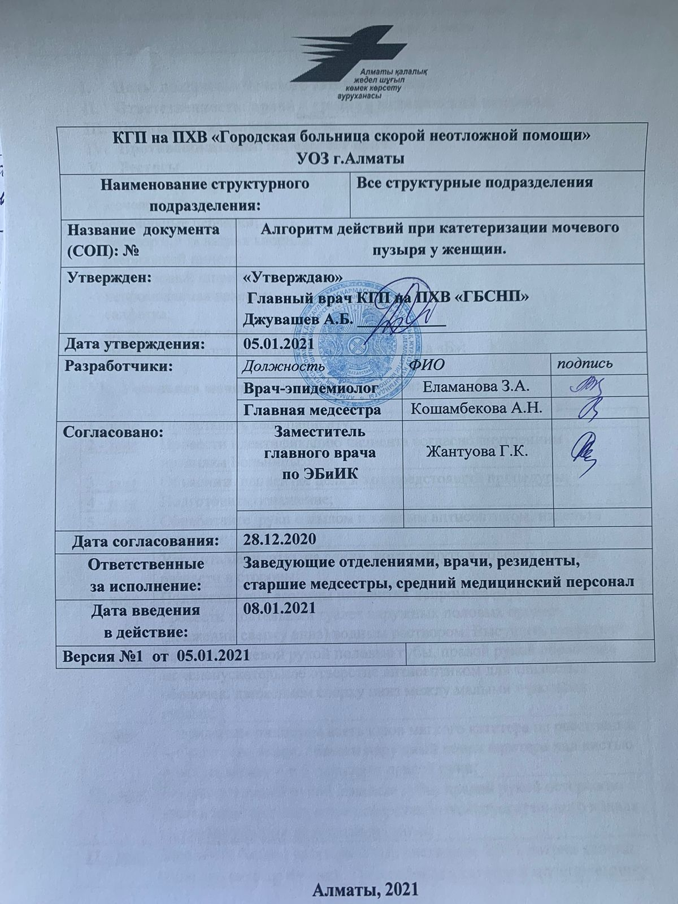
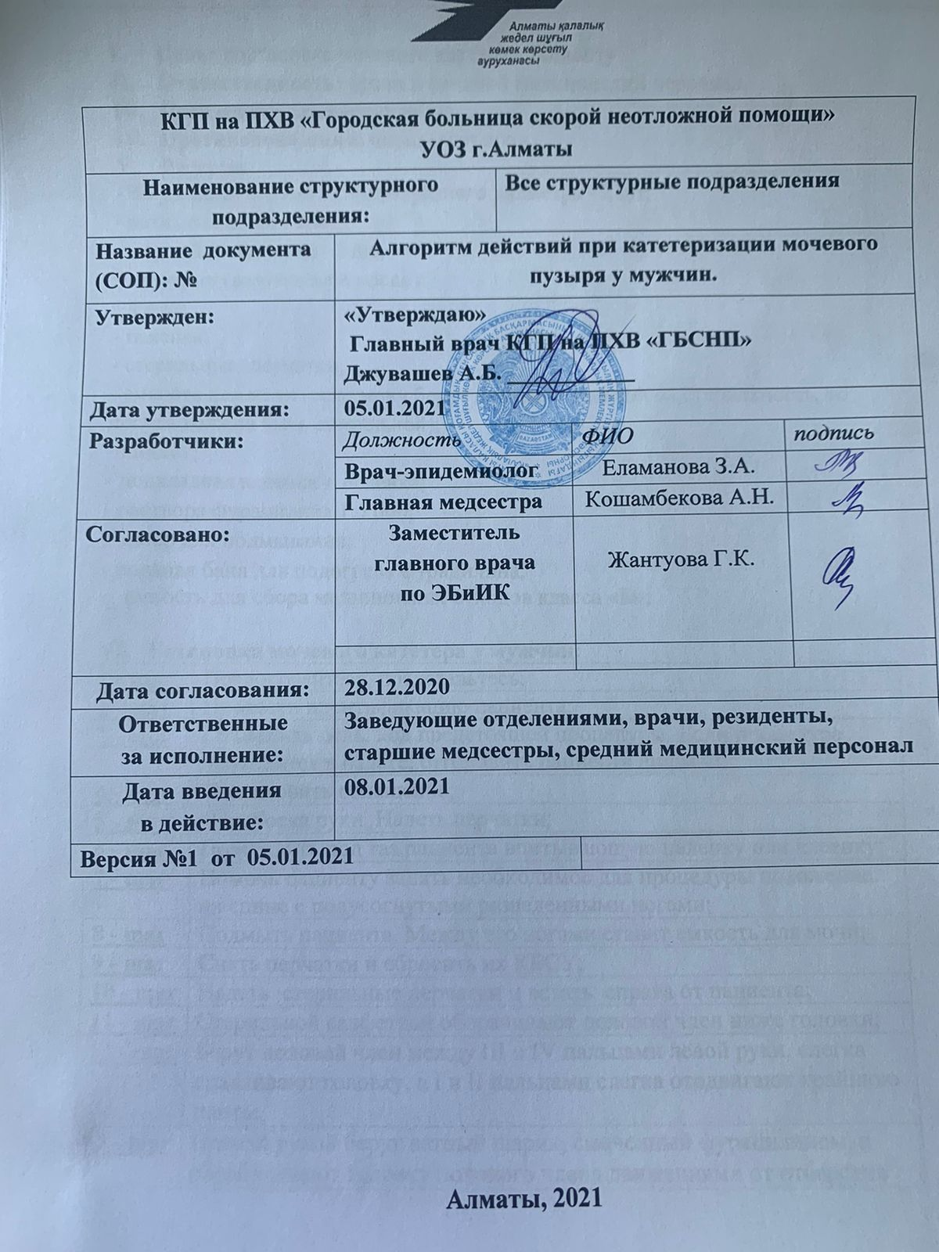

Slide 35
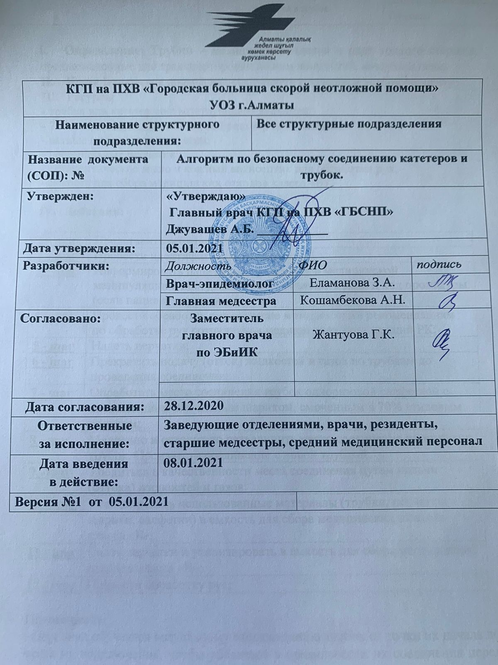
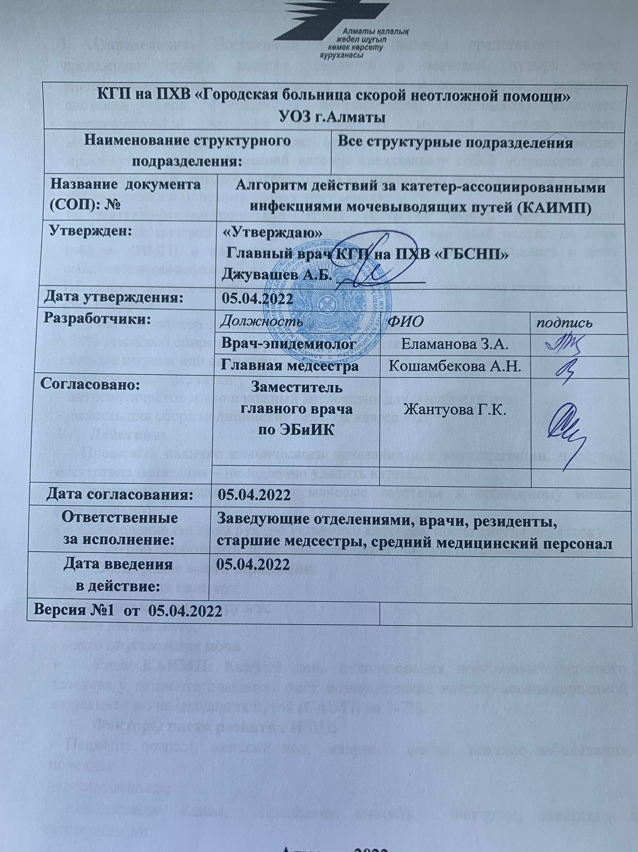

Slide 36
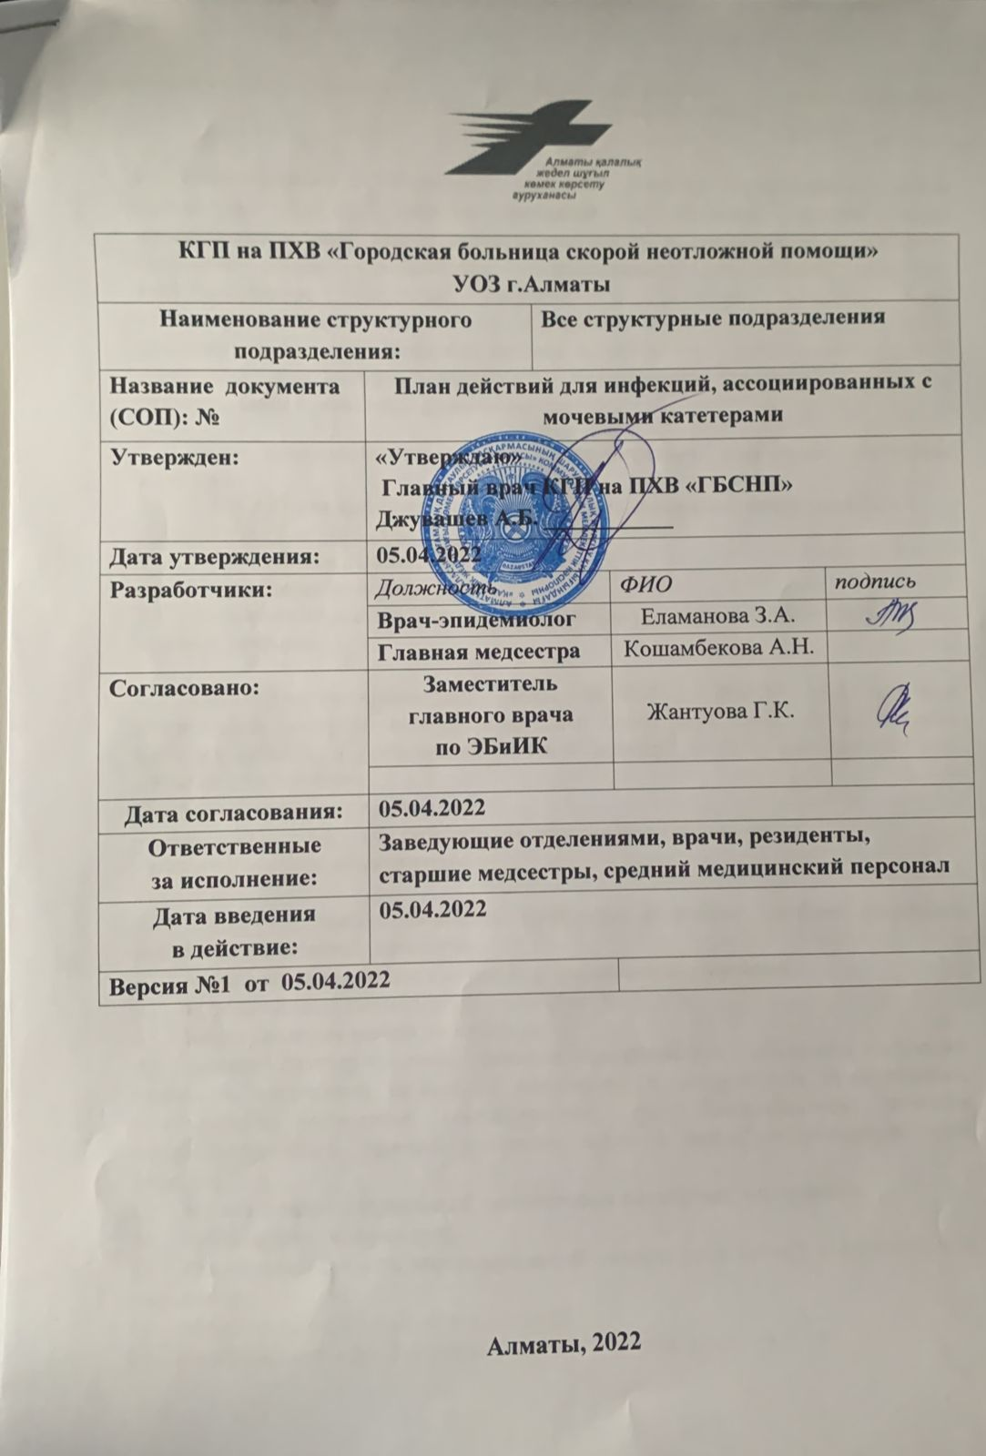
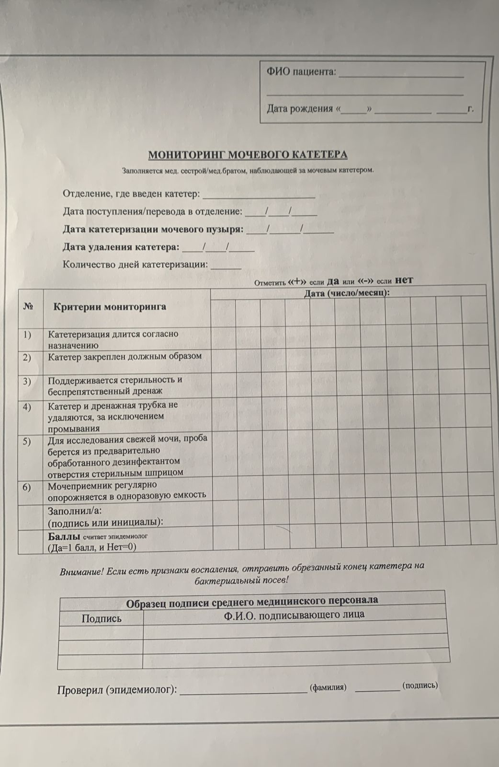

Slide 37
Полевое задание группа №5
УЧАСТНИК № 4
КУШАКАНОВА ХАЛИФА ТЫНЫМБАЕВНА - ГКП на ПХВ «Актюбинский областной центр психического здоровья»
Составить тестовые вопросы для проверки знаний (не менее 10 вопросов, с вариантами ответов ) медперсонала по профилактике
протестировать членов группы с целью выявления качества вопросов (отредактировать с помощью группы)

Slide 38
Тестовые вопросы для проверки знаний медперсонала по профилактике инфекций, связанных с катетером мочевого пузыря.
I. Каковы последствия от развития КАИМП в стационаре?
1. Уменьшает длительности пребывания в стационаре
2. Развиваются сопутствующих заболеваний в стационаре
3. Увеличивает длительность пребывания в стационаре
4. Приводит к улучшению прогноза заболевания
5. Приводит к уменьшению экономических затрат
ссылка:https://psihologii.ru/testy-nmo-s-otvetami/test-s-otvetami-po-teme-vidy-mochevyx-kateterov-osobennosti-texniki-kateterizacii-mochevogo-puzyrya-v-prakticheskoj-deyatelnosti-medicinskoj-sestry/

Slide 39
II. Гигиена рук не требуется , если вы носите перчатки
1. Гигиена рук всегда должна выполняться как до, так и после любого контакта с пациентом
2. Достаточно обработать руки антисептиком
3. Обработать антисептиком, 70-90 % содержание спирта
4. Только при опорожнении дренажного мешка
5. Достаточно провести 2 моментов по гигиене рук
ссылка:https://psihologii.ru/testy-nmo-s-otvetami/test-s-otvetami-po-teme-vidy-mochevyx-kateterov-osobennosti-texniki-kateterizacii-mochevogo-puzyrya-v-prakticheskoj-deyatelnosti-medicinskoj-sestry/

Slide 40
III. Какой персонал должен опорожнять мешки для сбора мочи и промывать контейнеры для сбора мочи.
1.Любой персонал, находящийся поблизости
2.Лица, достигшие 18 лет
3.Только обученный персонал должен опорожнять мешки для сбора мочи и промывать / хранить контейнеры для сбора мочи.
4. Только лечащий врач
5. Средний и младший персонал
ссылка:https://psihologii.ru/testy-nmo-s-otvetami/test-s-otvetami-po-teme-vidy-mochevyx-kateterov-osobennosti-texniki-kateterizacii-mochevogo-puzyrya-v-prakticheskoj-deyatelnosti-medicinskoj-sestry/

Slide 41
IV. Как часто нужно проводить замену катетеров для профилактики КАИМП?
1. Проводить по мере необходимости
2. Проводить только по строгим показаниям
3. Проводить еженедельно по показаниям
4. Ежедневно и по мере необходимости
5. По решению врача или консилиума
ссылка:https://psihologii.ru/testy-nmo-s-otvetami/test-s-otvetami-po-teme-vidy-mochevyx-kateterov-osobennosti-texniki-kateterizacii-mochevogo-puzyrya-v-prakticheskoj-deyatelnosti-medicinskoj-sestry/

Slide 42
V. Нужна ли дезинфекция отверстия мочеприемника перед отбором образца мочи.
1.Это поможет снизить вероятность заражения и вероятность того, что у пациента разовьется инфекция;
2.По усмотрения врач, на основании анализов бак.посева
3. По просьбе пациента
4. По просьбе родственников
По решению консилиума
ссылка:https://psihologii.ru/testy-nmo-s-otvetami/test-s-otvetami-po-teme-vidy-mochevyx-kateterov-osobennosti-texniki-kateterizacii-mochevogo-puzyrya-v-prakticheskoj-deyatelnosti-medicinskoj-sestry/

Slide 43
VI. Какие меры профилактики должны соблюдать мед персонал при постановке уретральных катетеров и уходе за ними?
1. Помыть руки с мылом под проточной водой и обработать антисептиком
2. Обработать руки антисептиком и использовать нестерильные перчатки
3. Соблюдать протоколы гигиены рук и использовать стерильные перчатки
4. Провести дезинфекцию и стерилизацию уретральных катетеров
5. Обработать руки антисептиком и манипуляционное поле
ссылка:https://psihologii.ru/testy-nmo-s-otvetami/test-s-otvetami-po-teme-vidy-mochevyx-kateterov-osobennosti-texniki-kateterizacii-mochevogo-puzyrya-v-prakticheskoj-deyatelnosti-medicinskoj-sestry/

Slide 44
VII. Какие клинические признаки не характерны для КАИМП?
1. Температура выше 38⁰С
2. Дискомфорт в надлобковой области
3. Частые позывы к мочеиспусканию
4. Дизурия и пиурия
5. Менее 5 бактерий в 1 мл мочи
ссылка:https://psihologii.ru/testy-nmo-s-otvetami/test-s-otvetami-po-teme-vidy-mochevyx-kateterov-osobennosti-texniki-kateterizacii-mochevogo-puzyrya-v-prakticheskoj-deyatelnosti-medicinskoj-sestry/

Slide 45
VIII. На каком уровне рекомендуется располагать емкости для сбора мочи?
1.Выше уровня пола, но ниже уровня кровати пациента
2. Выше уровня пола и на уровне кровати пациента
3. Выше уровня кровати пациента и в отдельном месте
4. Можно располагать на уровне пола на коврике
5. Нет разницы в уровне и месте расположения
ссылка:https://psihologii.ru/testy-nmo-s-otvetami/test-s-otvetami-po-teme-vidy-mochevyx-kateterov-osobennosti-texniki-kateterizacii-mochevogo-puzyrya-v-prakticheskoj-deyatelnosti-medicinskoj-sestry/

Slide 46
IX . Какие эффективные меры профилактики КАИМП?
1. Применение антисептических растворов для промывания мочевого пузыря
2. Применение антибиотиков при катетеризации
3. Подмывание во время катетеризации
4. Лечение бактериурии при катетеризации
5. Применять катетеры «закрытого» типа
ссылка:https://psihologii.ru/testy-nmo-s-otvetami/test-s-otvetami-po-teme-vidy-mochevyx-kateterov-osobennosti-texniki-kateterizacii-mochevogo-puzyrya-v-prakticheskoj-deyatelnosti-medicinskoj-sestry/

Slide 47
X. Какие сопутствующие заболевания являются факторами риска развития КАИМП ?
1. Панкреатит
2. ХОБЛ
3. Хронический гастрит
4. Гнойный отит
5. Сахарный диабет
ссылка:https://psihologii.ru/testy-nmo-s-otvetami/test-s-otvetami-po-teme-vidy-mochevyx-kateterov-osobennosti-texniki-kateterizacii-mochevogo-puzyrya-v-prakticheskoj-deyatelnosti-medicinskoj-sestry/

Slide 48
XI. Какой наиболее эффективный метод профилактики КАИМП ?
1. Сведение к минимуму частоты катетеризаций и удаление катетеров при первой возможности
2. Сведение к минимуму частоты катетеризаций и удаление катетеров при необходимости
3. Проведение катетеризации по клиническим симптомам и удаление катетера при необходимости
4. При необходимости проведение катетеризации в домашних условиях и удаление катетера в МО
5. Проведение катетеризации по эпид показаниям и удаление катетеров при необходимости
ссылка:https://psihologii.ru/testy-nmo-s-otvetami/test-s-otvetami-po-teme-vidy-mochevyx-kateterov-osobennosti-texniki-kateterizacii-mochevogo-puzyrya-v-prakticheskoj-deyatelnosti-medicinskoj-sestry/

Slide 49
XII. Что вызывает долгосрочное использование катетеров мочевого пузыря?
1. Частое развитие сепсиса
2. Местное повышение температуры
3. Увеличивает риск развития бактериурии
4. Снижение артериального давления
5. Изменения психического состояния
ссылка:https://psihologii.ru/testy-nmo-s-otvetami/test-s-otvetami-po-teme-vidy-mochevyx-kateterov-osobennosti-texniki-kateterizacii-mochevogo-puzyrya-v-prakticheskoj-deyatelnosti-medicinskoj-sestry/

Slide 50
XIII. Кто не входит в группу риска развития КАИМП?
1. Пациенты с патологией мочевого пузыря
2. Пациенты с иммунодефицитными состояниями
3. Пациенты с тяжелыми травмами
4. Пациенты терапевтического профиля
5. Женщины в послеродовом периоде
ссылка:https://psihologii.ru/testy-nmo-s-otvetami/test-s-otvetami-po-teme-vidy-mochevyx-kateterov-osobennosti-texniki-kateterizacii-mochevogo-puzyrya-v-prakticheskoj-deyatelnosti-medicinskoj-sestry/

Slide 51
XIV. Какой метод считается наиболее эффективным методом профилактики КАИМП ?
1 . Использование стерильных перчаток
2. Использование «правила трех С»
3. Стерильное манипуляционное поле
4. Стерильный манипуляционный столик
5. Стерильные предметы и материалы
ссылка:https://psihologii.ru/testy-nmo-s-otvetami/test-s-otvetami-po-teme-vidy-mochevyx-kateterov-osobennosti-texniki-kateterizacii-mochevogo-puzyrya-v-prakticheskoj-deyatelnosti-medicinskoj-sestry/

Slide 52
XV. Какими путями проникают возбудители проникают в мочевыводящие пути при эндогенном инфицировании?
1. Прямой кишки, влагалища
2. Установка катетеров
3. Грязные руки
4. Пастельное белье
5. Очага инфекции
ссылка:https://psihologii.ru/testy-nmo-s-otvetami/test-s-otvetami-po-teme-vidy-mochevyx-kateterov-osobennosti-texniki-kateterizacii-mochevogo-puzyrya-v-prakticheskoj-deyatelnosti-medicinskoj-sestry/

Slide 53
ВЫРАЖАЕМ БЛАГОДАРНОСТЬ КОМПАНИИ «ШЕВРОН» ЗА ФИНАСИРОВАНИЕ И ПРЕДОСТАВЛЕННУЮ ВОЗМОЖНОСТЬ ПРОВЕДЕНИЯ НЕОБХОДИМОГО КУРСА ПИИК В РАМКАХ ПРОЕКТА ICAP.
ТАКЖЕ БЛАГОДАРИМ НАЦИОНАЛЬНЫЙ ЦЕНТР ОБЩЕСТВЕННОГО ЗДРАВООХРАНЕНИЯ МЗ РК.
ОСОБАЯ БЛАГОДАРНОСТЬ НАШИМ ОРГАНИЗАТОРАМ И ЛЕКТОРАМ: БАГДАТ САКЕНОВНЕ, КАНАТ ОМЕРБАЕВИЧУ, КУАНЫШ КОПЖАСАРОВИЧУ, ЗЕЙНЕГУЛЬ ЭРНСТОВНЕ, АННЕ СЕРГЕЕВНЕ, ГАУХАР ОНЕРХАНОВНЕ, АЙНУР ТОКСАНОВНЕ, КАРЛЫГАШ НИЯЗБЕКОВНЕ, КАРЛЫГАШ ЧАПАЕВНЕ!

Slide 54
БЛАГОДАРИМ ЗА ВНИМАНИЕ!
Наш сайт: https://hls.kz/
Мы в соц. сетях: https://www.instagram.com/ncph_kz/ https://www.facebook.com/www.hls.kz

